Slide 1

BÀI 9:NUÔI DƯỠNG TÂM HỒN
NÓI VÀ NGHE

Slide 2
CÁC EM HÃY XEM VIDEO VÀ TRẢ LỜI CÂU HỎI SAU:
- Nêu nhận xét của em về bài nói của bạn trong video : ngôn ngữ, cử chỉ, điệu bộ, ánh mắt, hình ảnh,…?

Slide 3
KỂ LẠI MỘT TRẢI NGHIỆM
ĐÁNG NHỚ ĐỐI VỚI BẢN THÂN

Slide 4
KỂ LẠI MỘT TRẢI NGHIỆM ĐÁNG NHỚ ĐỐI VỚI BẢN THÂN
1. Chuẩn bị nói:
- Luyện tập và trình bày
- Trao đổi đánh giá.

Slide 5
NỘI DUNG KIỂM TRA | Đạt/ chưa đạt
Câu chuyện có đủ ba phần: Giới thiệu, nội dung và kết thúc.
Câu chuyện kể về trải nghiệm của người nói.
Câu chuyện được giới thiệu rõ ràng về (các) nhân vật, không gian và thời gian xảy ra.
Câu chuyện được kể theo ngôi thứ nhất.
Các sự việc được kể theo trình tự hợp lí.
Kết hợp kể với miêu tả và biểu cảm.
Trình bày suy nghĩ, bài học rút ra từ câu chuyện.
Giọng kể to, rõ, mạch lạc, thể hiện cảm xúc phù hợp với nội dung câu chuyện.
Người nói tự tin, nhìn vào người nghe khi kể, nét mặt, cử chỉ hợp lí.
Câu chuyện có đủ ba phần: Giới thiệu, nội dung và kết thúc.

Slide 6
2/ Trình bày và đánh giá bài nói:

Slide 7

BÀI 9: NUÔI DƯỠNG TÂM HỒN
ÔN TẬP

Slide 8

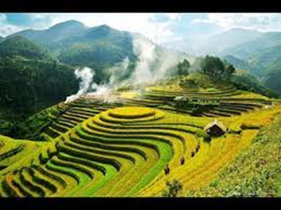
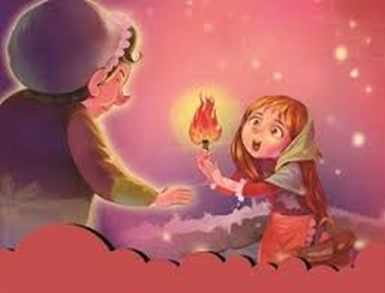
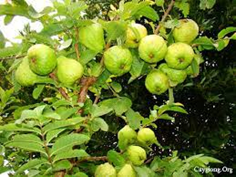
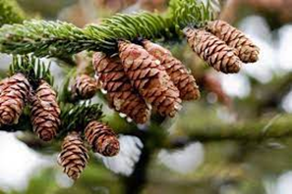
TRÒ CHƠI: NHÌN TRANH BẮT CHỮ (TÁC PHẨM)
VÀ TÔI NHỚ KHÓI
CÔ BÉ BÁN DIÊM
LẴNG QUẢ THÔNG
TÔI MUỐN LÀM MỘT CÁI CÂY

Slide 9
LUYỆN TẬP
Hoạt động nhóm (3 phút)
Bài tập 1:Em đọc ba văn bản Lẵng quả thông, Con muốn làm một cái cây, Và tôi nhớ khói. Hãy điền thông tin vào bảng sau:
Văn bản | Nội dung chính
Lẵng quả thông
Con muốn làm một cái cây
Và tôi nhớ khói

Slide 10
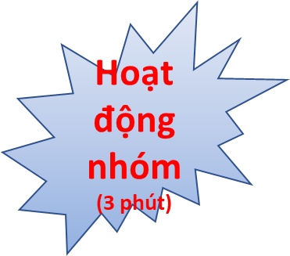
LUYỆN TẬP
Bài 1:Em đọc ba văn bản Lẵng quả thông, Con muốn làm một cái cây, Và tôi nhớ khói. Hãy điền thông tin vào bảng sau:
Văn bản | Nội dung chính
Lẵng quả thông | Qua câu chuyện về cách tặng quà và món quà mà nhạc sĩ E-đơ-va Gờ-ric tặng cô bé Đa-ni Pơ-đơ-xơn, tác giả khẳng định giá trị và ý nghĩa của món quà tinh thần và của âm nhạc đối với tâm hồn của con người.
Con muốn làm một cái cây | -Kỉ niệm thời thơ ấu gắn với thiên nhiên. -Tình cảm của ông cháu. -Sự cô đơn của đứa trẻ khi xa rời không gian sống quen thuộc.
Và tôi nhớ khói | Qua nỗi nhớ về khói, có thể thấy “tôi” là người có đời sống tâm hồn phong phú, tinh tế, nhạy cảm và nhiều yêu thương.

Slide 11

Bài tập 2: Em hãy trình bày và nêu cảm nhận cá nhân về những việc làm mỗi ngày để nuôi dưỡng tâm hồn.
Ngày tháng | Điều em làm. | Cảm xúc của em

Slide 12
HOẠT ĐỘNG NHÓM
(3 Phút )
Bài tập 3. Nuôi dưỡng một đời sống tâm hồn phong phú sẽ mang đến cho chúng ta điều gì?
CÂU HỎI LỚN | CÂU TRẢ LỜI CỦA EM
Việc nuôi dưỡng một đời sống tâm hồn phong phú có ý nghĩa như thế nào đối với chúng ta? | Một là…
 | Hai là…
 | Ba là…

Slide 13
HOẠT ĐỘNG NHÓM
(3 Phút )
Bài tập 3. Nuôi dưỡng một đời sống tâm hồn phong phú sẽ mang đến cho chúng ta điều gì?
CÂU HỎI LỚN | CÂU TRẢ LỜI CỦA EM
Việc nuôi dưỡng một đời sống tâm hồn phong phú có ý nghĩa như thế nào đối với chúng ta? | - Một là giúp chúng ta yêu cuộc sống, có cái nhìn khách quan hơn về cuộc sống.
 | - Hai là giúp chúng ta tươi sáng, trẻ trung, năng động hơn.
 | -Ba là giúp chúng ta nhận ra giá trị của những thứ xung quanh chúng ta

Slide 14

KẾT THÚC CHỦ ĐỀ:
NUÔI DƯỠNG TÂM HỒN

